Slide 1


Slide 2
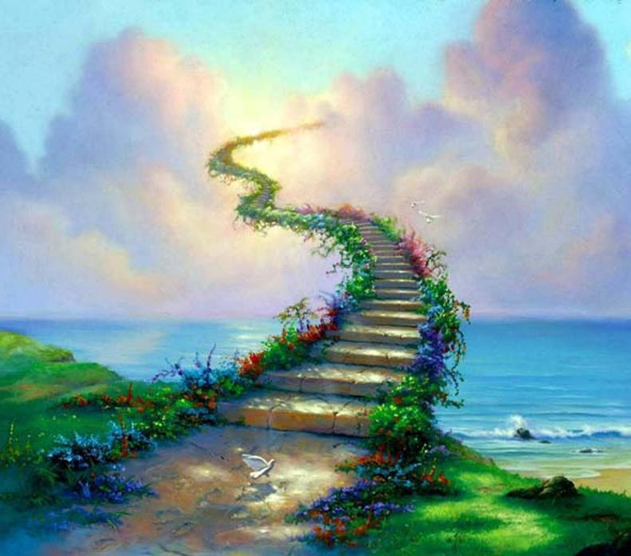
آناتومی و فیزیولوژی انسانی

Slide 4
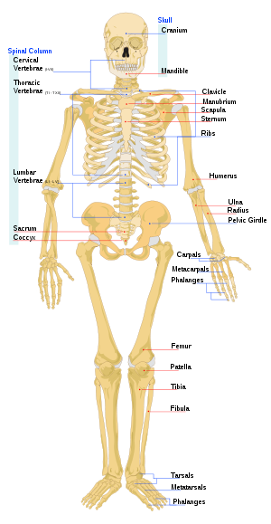
سیستم اسکلتی
در زمان تولد اسکلت بدن انسان تقریباٌ از 270 قطعه تشکیل شده است در خلال دوره رشد و نمو اسکلت بدن بعظی از این استخوان ها به هم جوش می خورند ، به طوری که اسکلت بدن انسان بالغ دارای 11 یا 13 جفت دنده هستند ، در حالی که اکثر افراد بالغ دارا 12 جفت دنده میباشند.
اسکلت بدن سه نقش و عملکرد مهم و اصلی مکانیکی زیر را اجام میدهد:
1) به عنوان داربست نگهدارنده برای سایر قسمتهای بدن عمل میکند.
.2) به عنوان یک دستگاه اهرمی عمل میکند که در آن عضلات برای تثبیت و تحکیم و همچنین برای حرکت دادن بدن میتوانند بر روی آن نیرو وارد کنند.
3)از اندام های مشخصی از بدن محافظت میکند، برای مثال ، جمجمه از مغز محافظت میکند ، ستون مهره از نخاع حافظت میکند و قفسه دنده به محافظت از قلب و ریه ها کمک میکند.

Slide 5
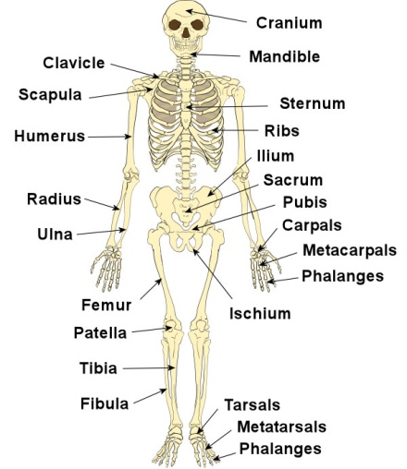
اصطلاحات تخصصی
از نظر توصیفی معمولاٌ استخوان ها به دو دسته اصلی تقسیم میشوند
استخوان بندی محوری
استخوان بندی ضمیمه ای
محوری به معنی محور یا بخش اصلی ضمیمه ای به معنی پیوست یا بخش الحاقی است استخوان بندی محوری افراد بالغ شامل 80 قطعه استخوان است که جمجمه ، ستون مهره ( استخوان های پشت ) و دنده ها را می سازند .
استخوان بندی ضمیمه ای افراد بالغ شامل 126 قطعه استخوان است که اندام های فوقانی ( دست ها ) و اندام های تحتانی ( پا ها ) را تشکیل میدهند.

Slide 6
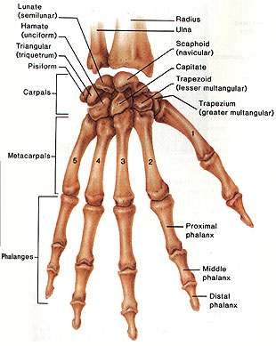
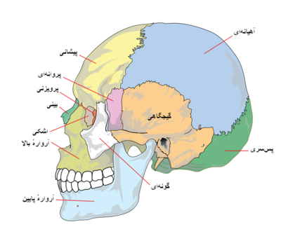
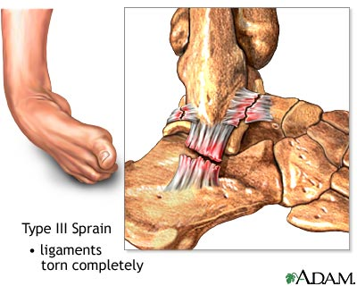
استخوان ها از نظر شکل به چهار دسته کلی :
استخوان هی بلند ،
استخوان های کوتاه ،
استخوان های پهن ،
استخوانهای کوچک
تقسیم میشوند و بعظی از استخوان ها در بیش از یک طبقه قرار میگیرند .
برای مثال استخوان های کوچک مچ دست به عنوان استخوان بندی کو تاه و نامنظم دسته بندی میشوند.

Slide 7
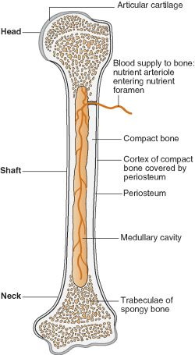
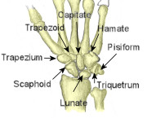
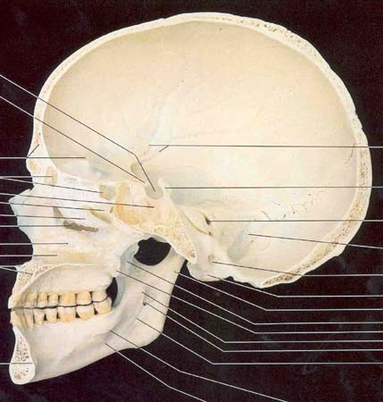
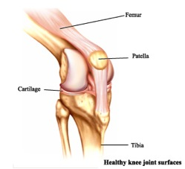
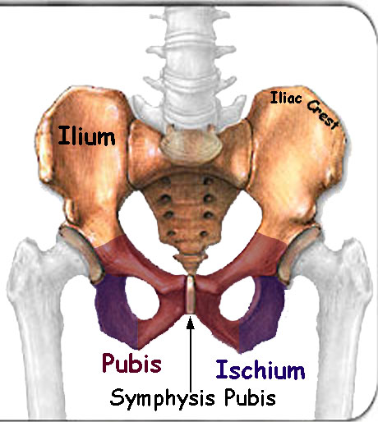
انواع استخوانها
استخوانهای بلند : یک تنه و دو سر دارند ، استخوان ران و بازو
استخوانهای کوتاه : استخوانهای مچ دست
استخوانهای پهن : استخوانی بشقابی شکل هستند ، استخوان جمجمه
استخوانهای بی نام : شکل خاصی ندارند ، استخوان بی نام و مهره ها
استخوانهای کنجدی : در لابلای وتر عضلات ، استخوان کشکک زانو
استخوانهای درزی

Slide 8
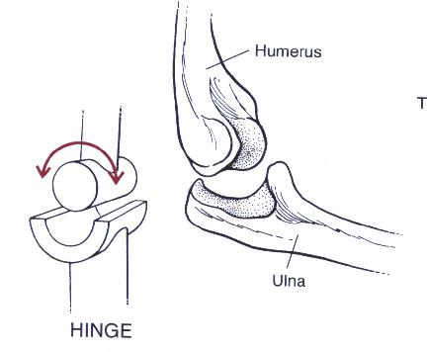
علایم و مشخصات مشترک استخوانی
سطح مفصلی: بخشی ازیک استخوان است که با استخوان دیگر مفصل
میشود.
سطح مفصلی مقعر : فرو رفتگی گرد و مدور را گویند
سطح مفصلی محدب : بر آمدگی گرد و مدور را میگویند.
رویه مفصلی : سطح مفصلی کوچک و نسبتا صاف است یک رویه مفصلی محدب بر روی یک استخوان معمولا با یک رویه مفصلی مقعر بر روی استخوان مجاور مفصل میشود.
لقمه : برآمدگی گرد استخونی است که تکیه گاهی را برای یک سطح مفصلی مدور فراهم می کند . یک لقمه محدب بر روی یک استخوان معمولا با یک لقمه مقعر بر روی استخوان مجاور مفصل میشود.
قرقره : (تروکله ) : لقمه قرقره مانند را گویند.

Slide 9
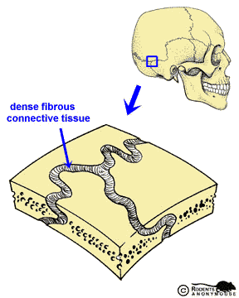
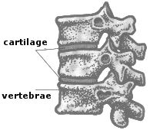
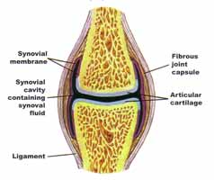
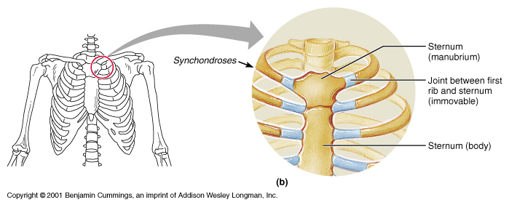
اشکال مفاصل :

Slide 10
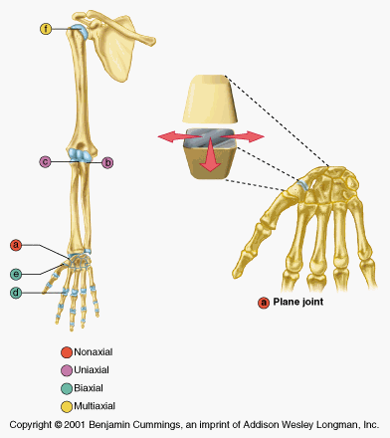
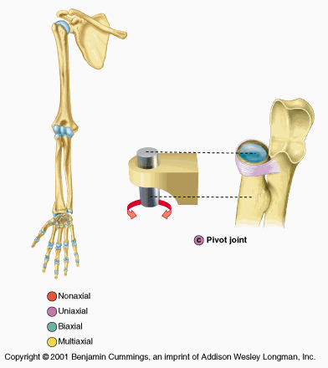
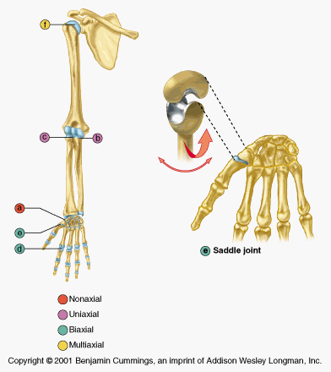
اشکال مفاصل :

Slide 11
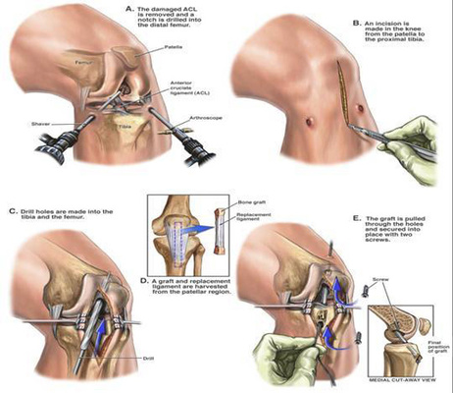
حفره :
یک فرو رفتگی یا حفره گرد یا بیضی شکل است که ممکن است یک سطح مفصلی نیز باشد.
بریدگی :
( شکاف ) ک یک فرو رفتگی بیضی شکل است که غالباٌ محلی برای مفصل شدن میباشد شکاف یا بریدگی همچنین ممکن است یک ناحیه فرو رفته را بر روی لبه یک استخوان پهن ایجاد کند .
ناودان یا شیار :
فرو رفتگی باریک و دراز ( همانند یک شیار دراز )است و معمولا یک یا چند وتر از درون ناودان عبور میکنند.
لبه یا خط :
بر آمدگی باریک ودراز است . لبه یا خط معمولاٌ محل اتصال و چسبندگی یک یا چند نیام ماهیچه ای است.

Slide 12
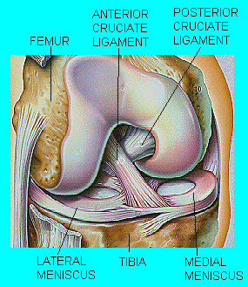
تصویر مفصل زانو:
ستیغ :
برآمدگی پهن را گویند .
زائده :
بر آمدگی استخوانی بر روی تنه اصلی استخوان است که معمولا محل اتصال و چسبندگی وتر ها یا رباط ها می باشد.
خار :
زائده صافی است که ممکن است تیز و باریک و یا پهن باشد.
اپی کونیدل :
برامدگی کوچک و مجاور لقمه (کونیدل ) را گویند.
تصویر مفصل زانو:

Slide 13
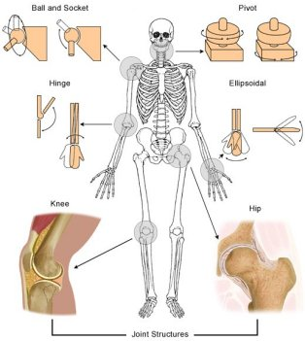
نمای کلی مفاصل

Slide 14
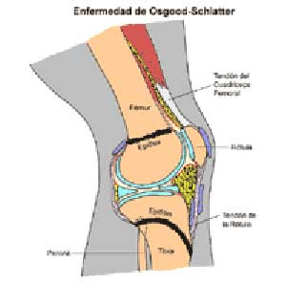
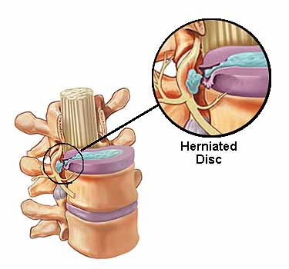
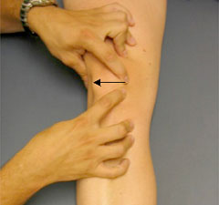
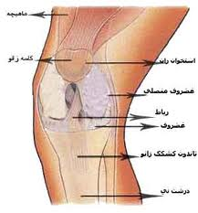
کشکک (پاتلا) یک استخوان کوچک و نسبتاً پهن که قسمت قدامی مفصل زانو را مورد حفاظت قرار می دهد

Slide 15
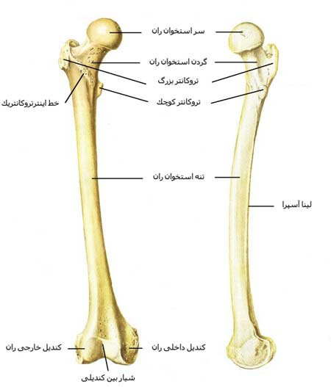
علائم و مشخصات مشترک استخوان ها :

Slide 16
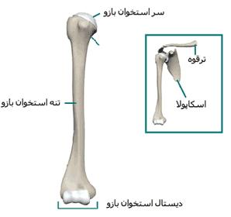
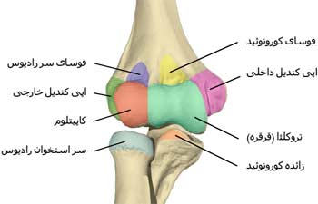
تکمه : زائده کوچک گرد را گویند.
برجستگی : زائده بزرگ گرد را گویند
برآمدگی ( تروکانتر ) نام دیگر برجستگی است که به طور ویژه و تخصصی برای توصیف استخون ران به کار میرود .
سوراخ : مجرای وسط استخوان است که محل عبور عروق خونی و اعصاب است.

Slide 17
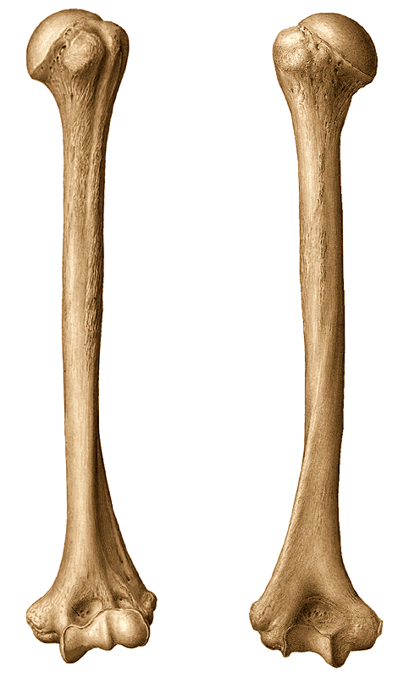
قسمت هایی از سطح استخوان که علائم و نشانه ویژه ای ، از قبیل سطوح مفصلی ندارند ، به طور طبیعی کاملاٌ صاف هستند . این نواحی صاف که معمولا ٌ نسبتاٌ وسیع و بزرگ می باشند ، نقاطی هستند که عضلات در آنجا مستقیماٌ به استخوان متصل میشوند . زمانی که یک عضله به وسیله یک وتر به استخوان معولا زبر و خشن و مشابه تکمه ، برجستگی و یا بر آمدگی ( تروکانتر ) است.

Slide 18
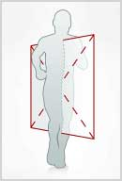
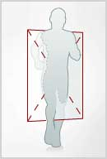
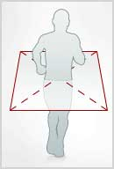
سطوح تشریحی بدن انسان :
بدن در وضعیت استاندارد که به وضعیت تشریحی نیز موسوم است به حالت صاف بوده و دستها در کنار بدن قرار داشته و کف دستها رو به طرف جلو است . سه سطح مرجع اصلی به اسامی :
سطح میانی ،
سطح تاجی و
سطح افقی وجود دارند.

Slide 19
سطوح تشریحی بدن انسان
سطح سهمی
سطح افقی
سطح عرضی

Slide 20
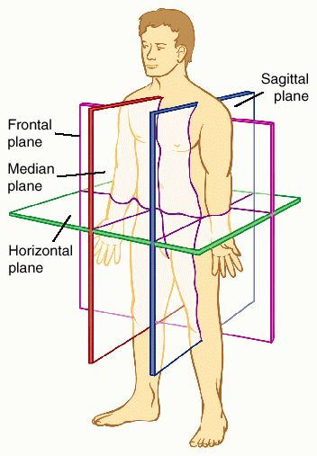
سطوح تشریحی بدن انسان
سطح میانی یک سطح عمودی است که بدن را از وسط به دو نیمه کم و بیش قرینه راست و چپ تقسیم میکند. غالبا سطح میانی به عنوان سطح سهمی (ساجیتال) نیز نامیده میشود. واژه های سهمی ، موازی با سطح میانی و موازی با سطح سهمی نیز گاهی اوقات برای اشاره به هر
سطحی که موازی با سطح میانی است به کار میرود .

Slide 21
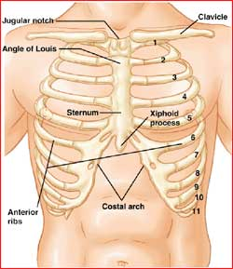
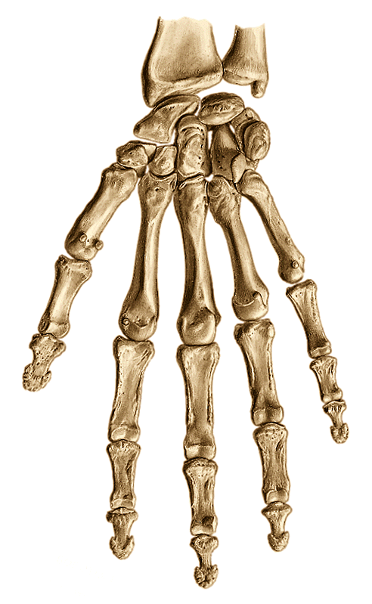
واژه های داخلی و خارجی برای توصیف محل و موقعیت قرارگیری بخش های مختلف یک استخوان ( یا بخشی از بدن ) نسبت به سطح میانی به کار میروند.
واژه خارجی به معنی دور از سطح میانی و واژه داخلی به معنای نزدیک به سطح میانی است انتهای خارجی استخوان ترقوه ( استخوان چنبر ) با استخوان کتف (استخوان شانه ) مفصل شده و انتهای داخلی استخوان ترقوه با استخوان جناغ ( استخوان سینه ) مفصل میشود .
به همین ترتیب در وضعیت تشریحی ، انگشتان هر دست نسبت به انگشت شصت دست در بخش داخلی قرار دارند ( و انگشت شست دست در بخش داخلی قرار دارد.

Slide 22
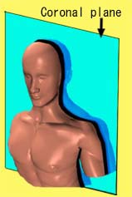
هر سطح عمودی را که بر سطح میانی عمود باشد سطح تاجی یا سطح (فرونتال) میگویند واژه های قدامی (جلو) و خلفی ( عقب ) محل قرارگیری ساختارهاحی مختلف را نسبت به سط تاجی توصیف میکنند
.برای مثال صورت بخش قدامی جمجمه را تشکیل میدهد، استخوان جناغ در بخش قدامی ستون مهره ( استخوان های پشت ) قرار دارد و استخوان کشکک ( کاسه زانو ) در بخش قدامی انتهایی تحتانی ران قرار دارد .
و استخوان نازک نی ( استخوان بلند و نازک ناحیه ساق پا ) در بخش خلفی استخوان درشت نی (استخوان کلفت تر ناحیه ساق پا ) قرار دارد واژه های کفی و پشتی به ترتیب مترادف واژه های قدامی و پشتی هستند.

Slide 23
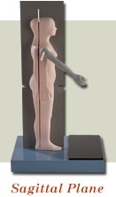
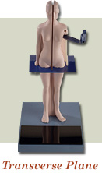
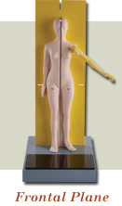
هر سطحی که عمود بر سطح های میانی و تاجی باشد سطح افقی ( هوری زانتال ) میگویند.
تمام سطوح افقی موازی با سطح زمین هستند واژه های فوقانی (بالا) و تحتانی ( پایین ) محل و موقعیت قرار گیری ساختار های مختلف را نسبت به سطح افقی توصیف میکنند .
برای مثال همانطور که دنده ها در بالای استخوان بی نام ( استخوان های لگن ) و استخوان های کشکک( استخوان کاسه زانو ) در بخش تحتانی استخوان های بی نام قرار دارند.

Slide 24
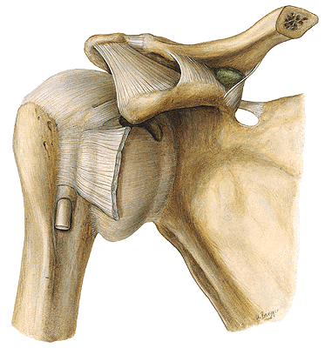
با وجود این اصطلاح فضایی وجود دارند که برای بعظی استخون ها مورد استفاده قرار میگیرند. ولی برای دیگر استخوان ها به کار نمیروند.برای مثال واژه های نزدیک به تنه (پروگزیمال ) و دور از تنه (دیستال) به طور طبیعی فقط در مورد استخوان های بلند اندام های بدن به کار میروند. علائم و مشخصات تحتانی این استخوان ها به عنوان دور از تنه نامیده میشود .
برای مثال انتهای نزدیک به تنه استخوانی بازو (استخوان فوقانی دست ) با استخوان کتف مربوطه مفصل شده و مفصل شانه آن دست را تشکیل میدهد.

Slide 25
اسامی سه سطح حرکتی مرجع غالباٌ برای توصیف نماهای برشی به کار میروند . معمولاٌ منظور از برش طولی همان برش عمدی است ممکن است در سطح میانی موازی با سطح میانی در سطح تاجی و یا بعظی سطوح عمدی دیگر انجام شود .واژه برش عرضی یک واژه کلی است که ممکن است برای اشاره به انجام برش در یکی از سطوح مرجع یا برای اشاره به یک سطح مورب ( نسبت به سطح مرجع ) به کار میرود.

Slide 26
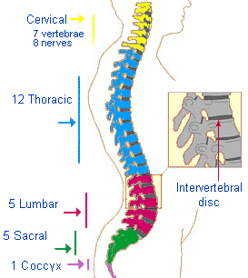
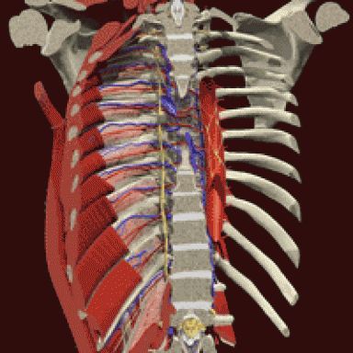
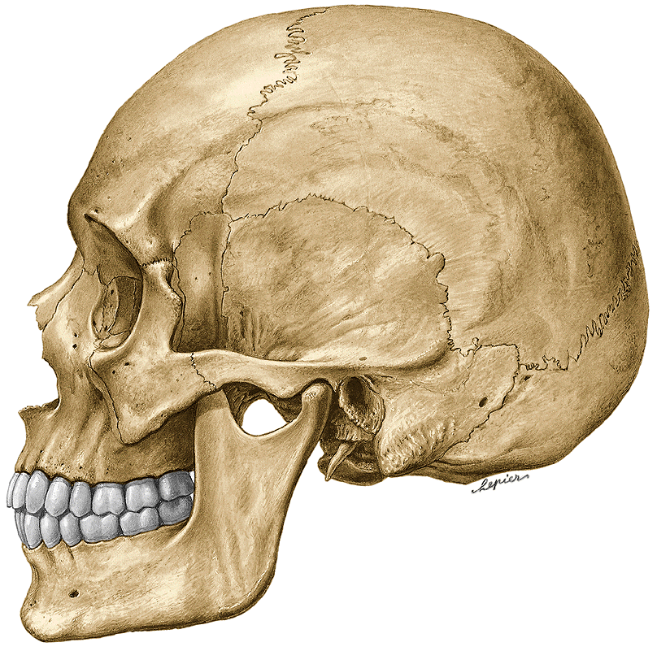
استخوان بندی محوری
استخوان بندی محوری شامل:
جمجمه
ستون مهر
و قفسه دنده
میباشد.
جمجمه از 29 قطعه استخوان نسبتا ٌ پهن و یا نامنظم ساخته شده است که مغز را احاطه کرده ، تکیه گاهی برای سایر و اصلی حسی فراهم میکند. و فک های فوقانی و تحتانی را به وجود می آورد . ستون مهره ای از 26 قطعه استخوان نامنظم ساخته شده است که بر روی یکدیگر قرار گرفته اند ستون مهره ای وزن سر ،دست و تنه را نگه میدارد و از نخاع محافظت میکند
.

Slide 27





قفسه دنده از 25 استخوان ( جناغ و 12 جفت دنده ) ساخته شده است جناغ استخوان سینه یک استخوان نسبتاٌ پهن است . با وجود اینکه دنده ها به طور قابل ملاحظه ای خمیده هستند ولی در برش عرضی نسبتاٌ پهن می باشد قفسه سینه ساختار انعطاف پذیری است که از قلب و ریه ها محافظت میکند. و در عمل تهویه ریه ها به هنگام عمل تنفس اهمیت زیادی دارد.

Slide 28
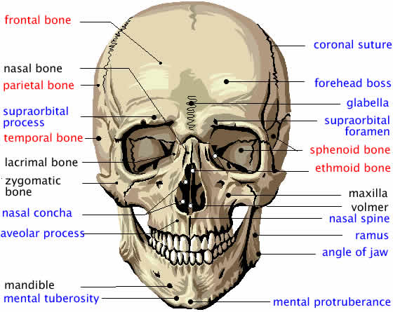
جمجمه
بیست و نه قطعه استخوان سازنده جمجمه شامل : 8 قطعه استخوان کاسه سر کرانیال 13 قطعه استخوان صورتی مربوط به صورت 6 قطعه استخوان کوچک و زیر گوش 3 قطعه استخوان در هر گوش میانی یک استخوان فک تحتانی (ماندبیل ) و یک قطعه استخوان لامی واقع در ناحیه حنجره میباشند.

Slide 29
استخوان های کاسه سر و صورت واحد منفردی را تشکیل میدهند که بخش اعظم جمجمه را به وجود میآورند. کاسه سر که مغز را احاطه میکند از 8 قطعه استخوان نسبتاٌ پهن و نامنظم ساخته شده است.

Slide 30
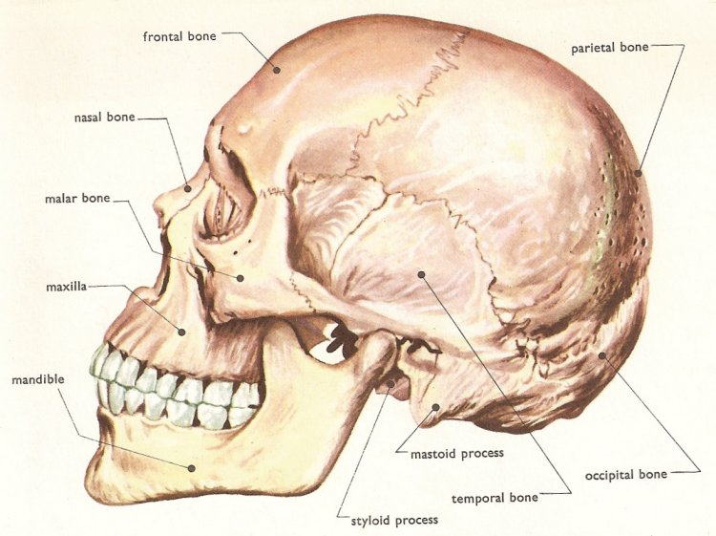

Slide 31
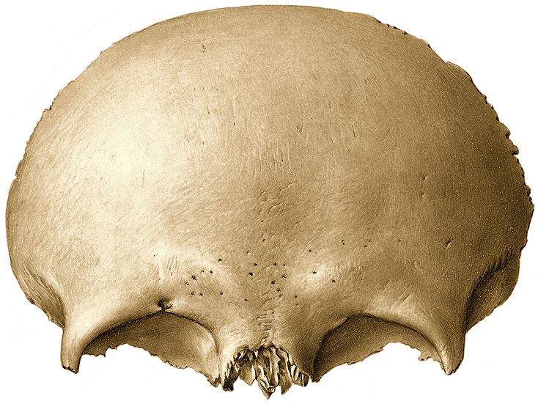
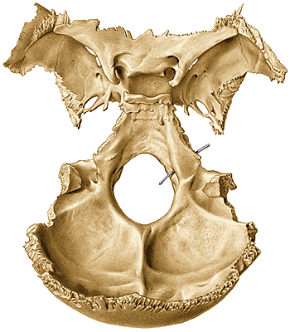
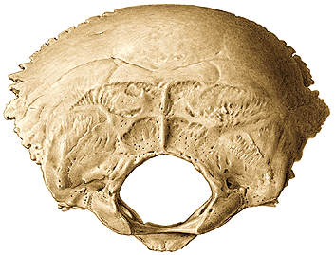
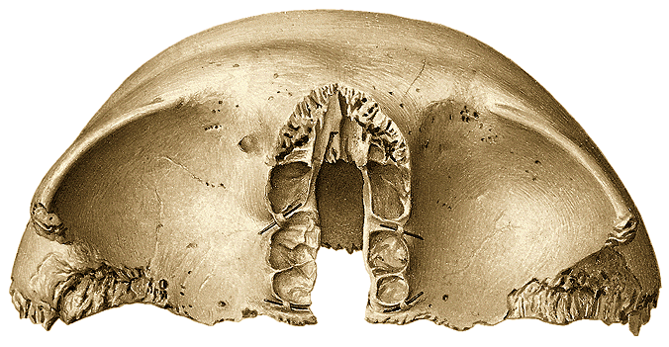
استخوان های آهیانه راست و چپ بخش اعظم نواحی فوقانی و جانبی کاسه سر را تشکیل میدهند .استخوان پروانه ای همراه با استخوان پرویزنی و بخش های تحتانی استخوان پیشانی نیمه قدامی قاعده کاسه سر را تشگیل میدهند.
استخوان پس سری نیز بخش خلفی تحتانی کاسه سر و بخش عمده ای از خلفی قاعده مغز را میسازد.

Slide 32


استخوان گیجگاهی و پس سری چند علامت و مشخصه مهم دارند . بر روی بخش تحتانی خارجی هر یک از استخوان های گیجگاهی یک سوراخ قیفی شکل وجود دارد که به یک مجرای باز موسوم به مجرای گوش خارجی واقع در بخش خارجی گوش منتهی میشود. دقیقاٌ در پشت مجرای گوش خارجی یک زائده گر برآمده به طرف پایین موسوم است به زائده پستانی وجود دارد

Slide 33

زائده پستانی را که به صورت یک زائده پستانی ویک بر آمدگی و توده استخوانی در زیر پوست میباشد به آسانی میتوان در زیر پشت گوش لمس کرد. بر روی بخش تحتانی هر استخوان گیجگاهی یک زائده نسبتاٌ دراز و باریک وجود دارد که از بخش تحتانی مجرای گوش خارجی شروع میشود. این زائده به زائدهی نیزه ای موسوم است و به طرف داخل و به سمت جلو و پایین و بر آمده است در جلوی مجرای گوش خارجی یک لقمه مقعر و فرو رفته وموسوم به فرو رفتگی آرواره ای ( حفره تک تحتانی ) وجود دارد که به لقمه مربوطه استخوان فک تحتانی متصل شده است و مفصل گیجگاهی و فکی رابه وجود می آورند . بخشی از اتصلات و چسبندگی عضلات کنترل کننده مفصل گیجاهی فکی بر روی زائده نیزه ای قرر دارد
.

Slide 34

زائده ستیغ پس سری خارجی در سطح میانی بین خطوط نوکه ای فوقانی و تحتانی قرار دارد
در انتهای خلفی ستیغ پس سری خارجی یک برجستگی موسوم به بجستگی پس سری خارجی وجود دارند و عضلات که سر را به حالت صاف نگه میدارد ( و سر را به طرف پشت متمایل میکنند.)

Slide 35

13 استخوان ناحیه صورت یک سوم بخش میانی نمای قدامی جمجمه را تشکیل میدهد استخوان های صورت ناحیه فکی فوقانی دوسوم بخش تحتانی کاسه چشم و بخش قدامی حفره بینی را میسازند دو استخوان فک فوقانی که از طرف جلو و در سطح میانی به یکدیر متصل میشوند تقربیا کل استخوان فک یا آرواره فوقانی را که حفرات متعددی را برای دندان های فوقانی فراهم میکند. تشکیل میدهند .

Slide 36

دو استخوان کامی بای کامل کردن فک فوقانی به بخش های خلفی استخوان های فک فوقانی مفصل میشوند بخش هایی از استخوان های پیشانی ، پروانه ای و استخوا ن پرویزنی همراه با دو استخوان زیگو ماتیک ( استخوان های گونه ای ) کاسه چشم را میسازند.

Slide 37




Slide 38

حفره بینی که حفره بزرگی است از بینی تا نای به طرف عقب امتداد میابد بوسیله استخوان های کاسه سر و استخوان های صورت بوجود میآید بخش قدامی حفره بینی ( بخش استخوانی بینی ) به وسیله استخوان های فک فوقانی ( که کف و کناره های آن را به وجود می آورند و دو استخوان بینی که سقف آن را بوجود می آورند ساخته میشود بخش خلفی حفره بینی نسبت به بخش قدامی آن خیلی بزرگتر و وسیع تر است

Slide 39
. استخوان پرویزنی کناره ها و سقف بخش خلفی حفره بینی را میسازند در حالی که استخوان های پیشانی و پروانه ای بقیه سقف بینی را میسازند استخوان های پروانه ای همچنین دیواره ی خلفی حفره ی بینی را نیز تشکیل میدهند.

Slide 40

حفره بینی به وسیله یک جداره غضروفی - استخوانی در سطح میانی به دو حفره راست و چپ تقسیم میشود بخش خلفی این جداره از یک صفحه استخوانی ساخته شده است که از استخوان پرویزنی به طرف پایین متمایل بوده و با استخوان تیغه بینی مفصل میشود بخش قدامی این جداره از غضروف ساخته شده است

Slide 41


Slide 42
ماندیبل یا فک تحتانی اساساٌ از دو صفحه استخوانی L شکل ساخته شده است که از طرف جلو در سطح میانی با یکدیگر مفصل یشوند. بخش عمودی هر نیمه از استخوان فک فوقانی را شاخ مینامند و بخش افقی استخوان فک تحتانی که حفره هایی را برای دندان های تحتانی ایجاد میکند به تنه موسوم است. در بخش خلفی فوقانی هر شاخ استخوان فک تحتانی یک لقمه محدب و برآمده وجود دارد که با فرو رفتگی آرواره ای مربوطه بر روی استخوان فک تحتانی را قادر میکنند تا حرکت بالا و پاایین رفتن و همنین حرکت جانبی را انجام دهند. عمل جویدن غذا مستلزم ترکیبی از این دو حرکت است. تصویر صفحه بعد

Slide 43


Slide 44
استخوانچه های گوش استخوان های ریز و کوچکی هستندکه طول هر یک از آنها کمتر از یک سانتی متر است و در حفره ای در درون هر استخوان گیجگاهی معروف به گوش میانی قرار دارد سه استخوان ریز و کوچک گوش دیوار های خارجی و داخلی حفره گوش میانی را به هم متصل میکنند.
این استخوان ها امواج صوتی را از بخش داخلی و خارجی گوش میانی قرار دارندانتقال میدهند.
استخوان لامی در واقع بخشی از جمجمه نیست ولی توصیف و بررسی آن در ارتباط با جمجمه مناسب بنظر میرسد.
هیوئید یا استخوان لامی استخوانی است که بوسیله رباط های موجود در واقع بین زائده نیزه ای استخوانی گیجگاهی و این استخوان به حال معلق در جلوی گردن نگه داشته میشود.

Slide 45
درزها و ملاد ها
در جمجمه افراد بالغ لبه های برخی از استخوان ها به صورت اره ای دندانه ای هستند. به طوری که استخوان ها کاملاٌ در هم قفل شده و مفاصل غیر متحرکی را تشکیل می دهند.
این اتصالات و رابطه های نرم و انعطاف پذیر به استخوان های کاسه سر اجازه میدهند تا در خلال مرحله تولد بر روی یکدیگر بلغزند به هنگامم تولد اندازه کسه سر به طور موثری کوچک تر میشوند که اینامر عبور آسانتر سر نوزاد به میان مجرای تولد را سهیل میکند.

Slide 46
بعد از متولد شدن نوزاد این استخوان ها به سرعت به وضعیت اولیه و طبیعی بر میگردند.بافت لیفی در هر گوشه استخوان های آهیانه به شکل یک ورق یا صفحه کوچک است که به آن ملاذ گویند.
از انجا که هر استخوان آهیانه دارای چهار گوشه است و استخوان های آهیانه از طرف بالا و در سطح میانی به یکدیگر متصل می شوند از این رو در این استخوان ها شش ملاذ وجود دارد ملاذ قذامی که به طور طبیعی تا هیجده سالگی سخت و بسته میشود در محل اتصال استخوان ها ی پیشانی و آهاینه قرار دارد . زمان تولد استخوان پیشانی که به صورت دو نیم است به وسیله دز پیشانی به طور طبیعی تا دوسالگی به هم متصل میشوند.

Slide 47
ملاذ خلفی در محل تلاقی استخوان های آهیانه و پس سری قرار دارد و به طور طبیعی تا دو ماهگی بسته میشود.
دو ملاذپروانه ای نیز وجود دارند که هر یک از انها بر روی یک طرف جمجمه و در محل اتصال استخوان آهیانه ای پیشانی پروانه ای و گیجگاهی قرار دارند ملاذ های پروانه ای به طور طبیعی تا سه ماهگی بسته میشوند.
و دو ملاذ پستانی نیز وجود دارند که هر کدام از انها بر روی یک طرف پس سری و گیجگاهی قرار دارند.

Slide 48

جیب های استخوانی جمجمه
استخوان های پیشانی ، پرویزنی ،پروانه ای فک فوقانی و استخوان گیجگاهی به طور مختصر و اندک تو خالی هستند که این حفرات را سینوس یا جیب های استخوانی میگویند .
این استخوان ها بوسیله مجرای کوچک به طور مستقیم با حفره بینی ارتباط دارند سینوس ها نیز مانند حفره بینی با هوا پر شده اند. سینوس های پیشانی پرویزنی پروانه ای و فک فوقانی مستقیما با حفره بینی ارتبا دارند و به این خاطر به عنوان سینوس های کنار بینی نامیده میشوند.

Slide 49

سینوس های استخوانی گیجگاهی از طریق گوش میانی به طور غیر مستقیم با حفره بینی در ارتباط هستند.
به هنگام ایجاد عفونت های تنفسی این سینوس ه ممکن است ملتهب شود. و باعث ایجاد یک وضعیت دردناک موسوم به سینوزیت شوند.
وزن جمجمه را سبکتر کرده و ارتعاشات صدا را زیاد میکنند.

Slide 50

ستون مهره
قبل از دوران بلوغ ستون مهره از 33 یا 43 قطعه استخوان به نامم استخوان مهره ساخته شده است که بعظی از این مهره ها در دوره بلوغ به هم جوش میخورند چنانجه در افراد بالغ ستون مهره شامل 26 قطعه استخوان است نقش ستون مهره در ایجاد یک داربست نگهدارنده انعطاف پذیر برای سر دست و تنه ها است.
.

Slide 51


مهره هایی دنبالچه ای به طور طبیعی در زمان زایمان بلوغ به هم جوش خورده و استخوان کوکسیس را که تقریبا 3 سانتی متر است و به وسیله رباط ها به استخوان خارجی متصل میشوند به وجود میآورد.در سه تا شش ماهگی بچه یاد میگیرد سرش را صاف نگه دارد و با انجام این عمل شکل ناحیه گردنی از حالت تعقر به حالت تحدب تغییر میابد در سن ده تا 18 ماهگی ایستاد ن و راه رفتن را فرا میگیرد مناحیه کمری از حالت تعقر به تحدب تغییر

Slide 52

انحنا و قوس های گردنی و کمری به عنوان قوس ها یا خمیدگی های ثانویه نامیده میشوند. زیرا در همان حال که بچه حالت صاف را اتخاذ میکند قوس ها نیز شکل میگیرند
مهره های گردنی

Slide 53


